Slide 1
Inférence Statistique
Analyse et Modélisation de Données Cardiaques
Nicolas Marano
Master 1 - CHPS

Slide 2
Contexte du Projet
• Analyse statistique de données de santé cardiaque
• Dataset : 500 patients avec mesures médicales
• Objectif : Appliquer les méthodes d'inférence statistique
• Données synthétiques avec relations médicales réalistes

Slide 3
Description du Dataset
Variable | Type | Unité | Moyenne | Variance
Âge | Quantitative | années | 54.57 | 133.38
Cholestérol | Quantitative | mg/dL | 211.37 | 1510.64
Fréq. cardiaque | Quantitative | bpm | 75.87 | 141.85
Pression artérielle | Quantitative | mmHg | 133.48 | 193.16
Maladie cardiaque | Qualitative | 0/1 | 39.8% | -

Slide 4
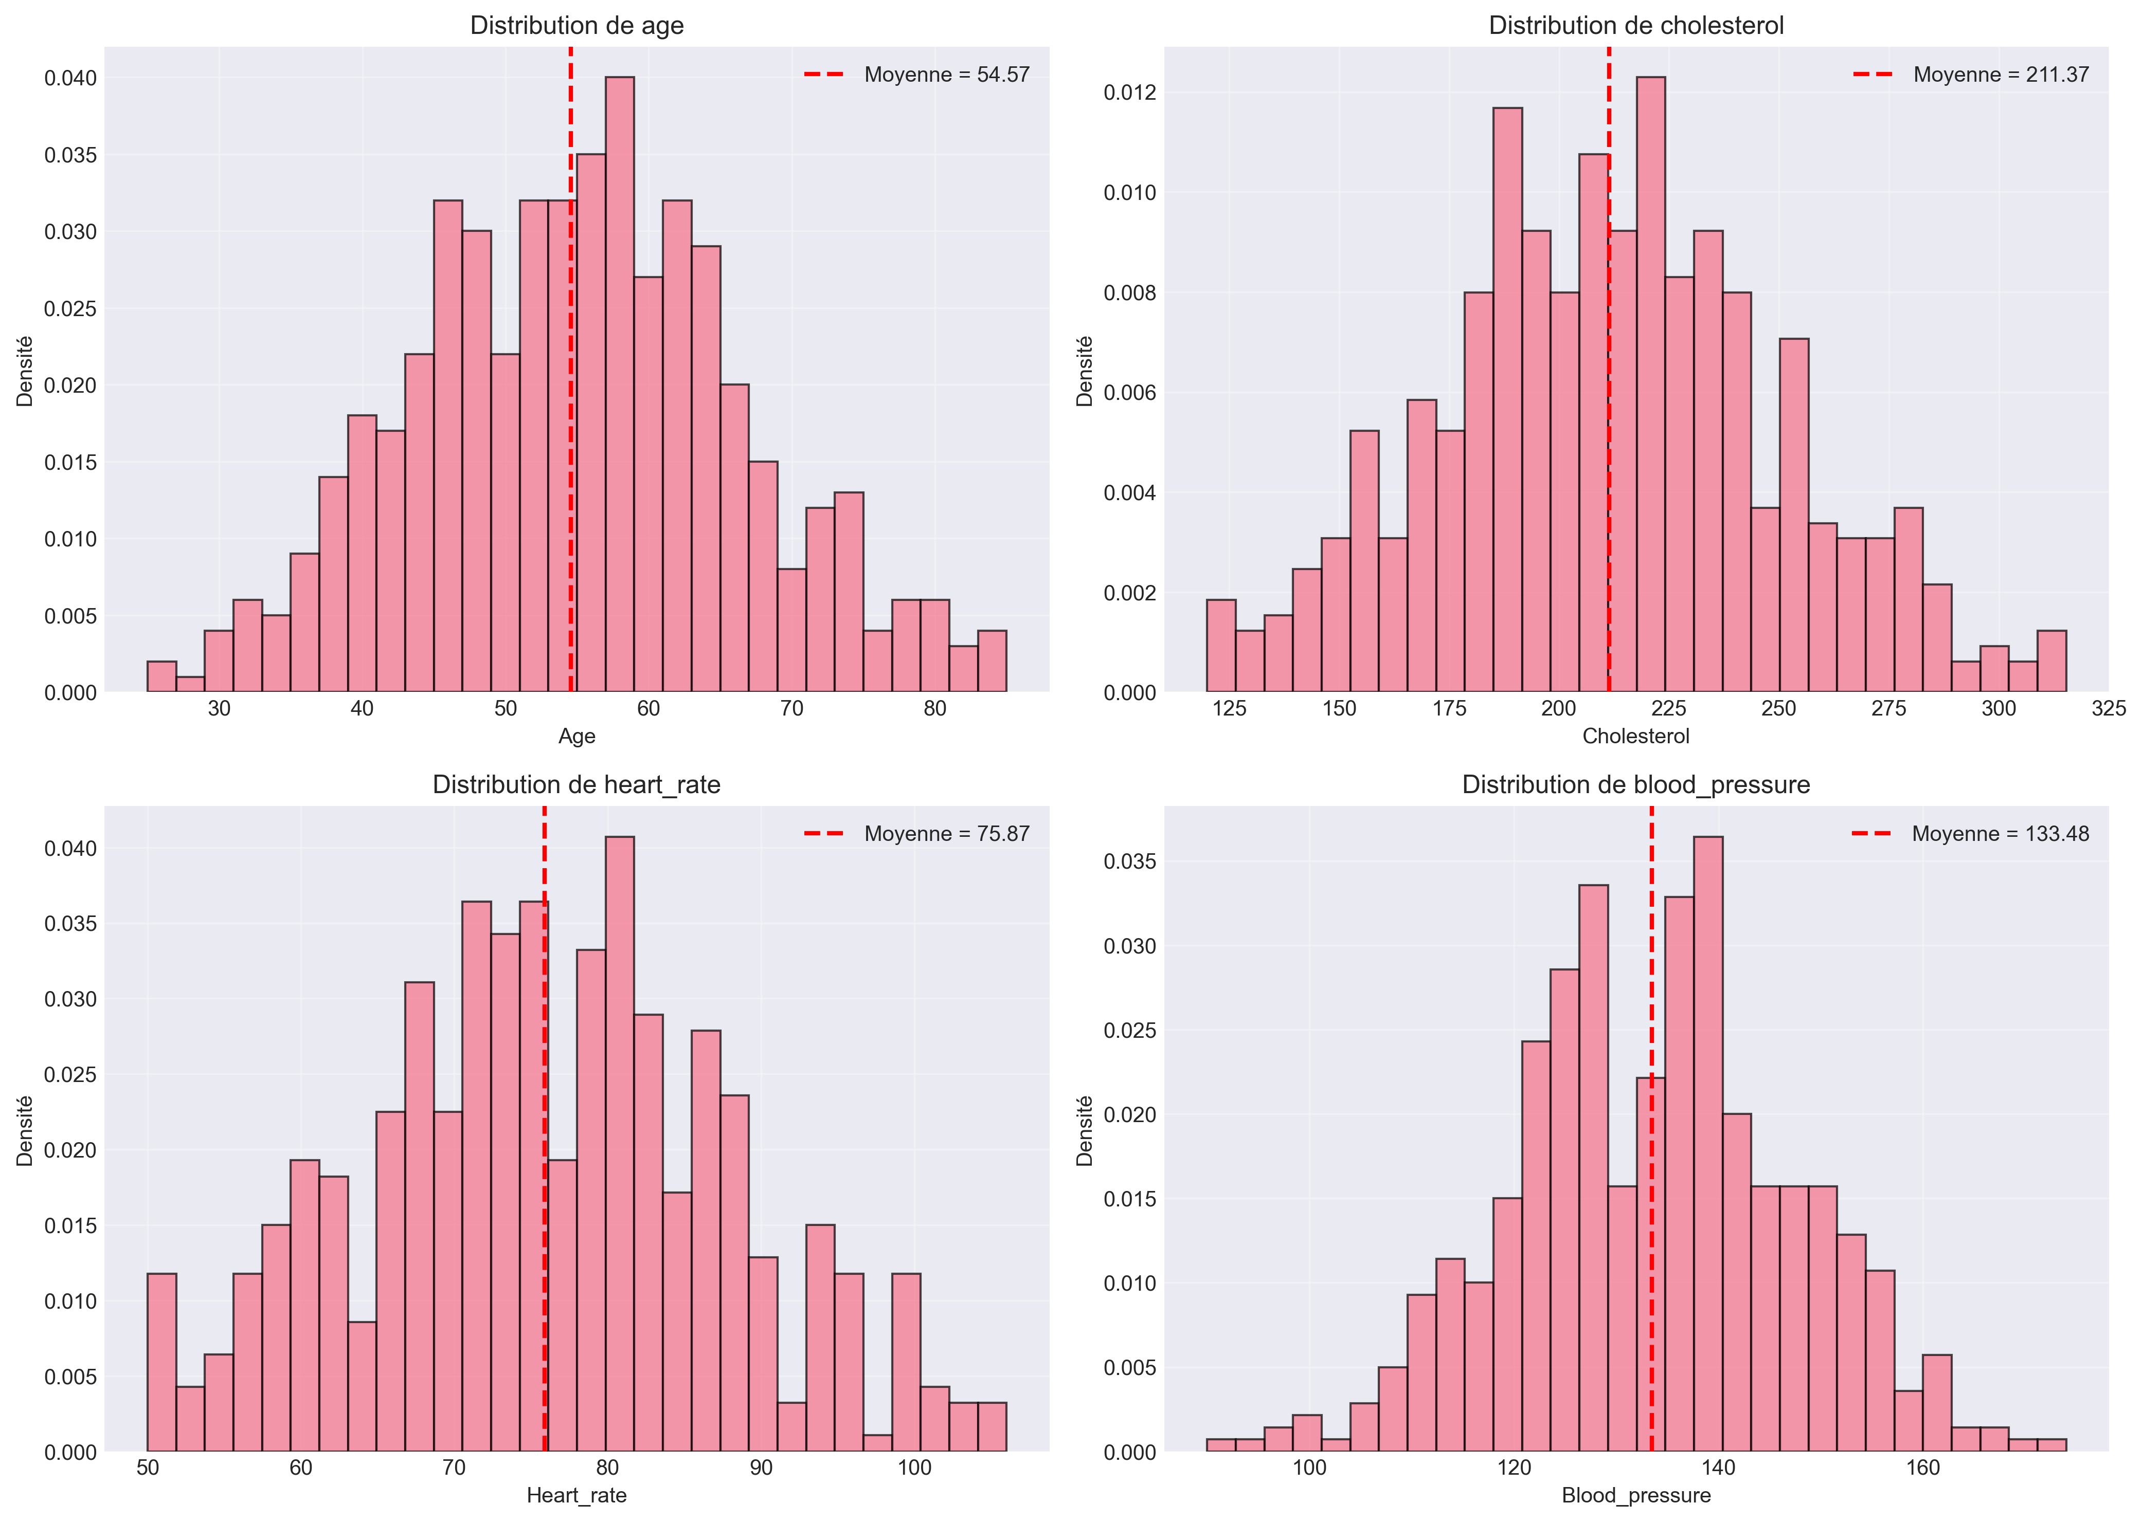
Analyse Descriptive
Distribution des variables quantitatives

Slide 5
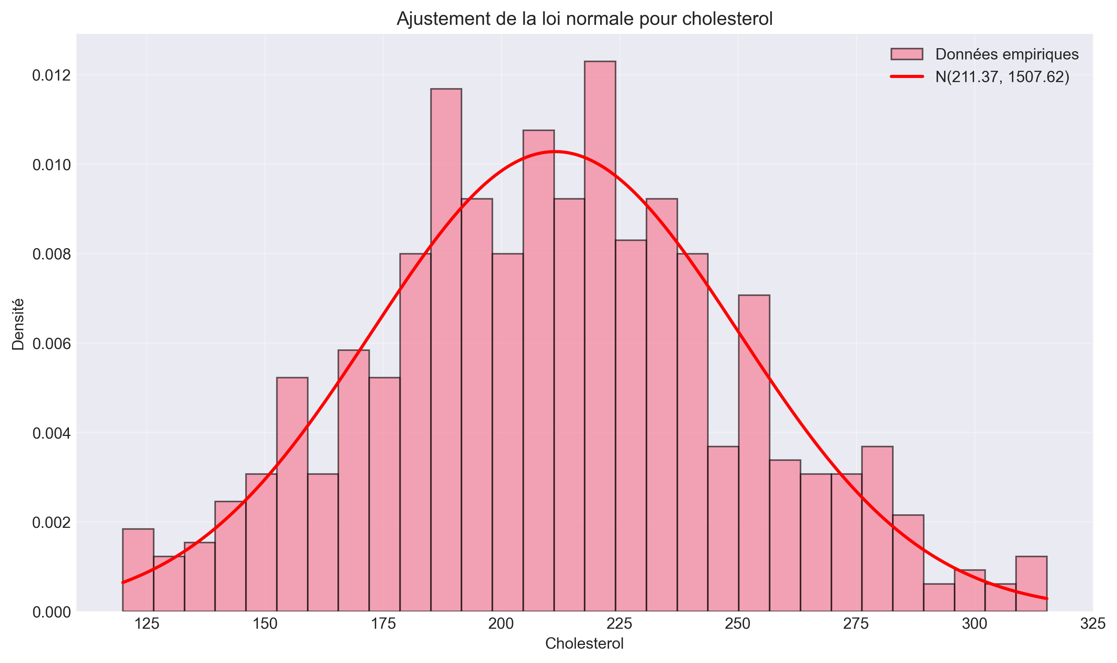
Test de Normalité
Ajustement à la loi normale - Cholestérol

Slide 6
Estimation des Paramètres
Comparaison : Méthode des Moments vs Maximum de Vraisemblance
Méthode | μ (mg/dL) | σ² (mg/dL)²
Moments (MM) | 211.37 | 1510.64
Vraisemblance (MLE) | 211.37 | 1507.62
• Les deux méthodes donnent des résultats quasi-identiques
• Biais MLE négligeable : -0.047
• Test Kolmogorov-Smirnov : hypothèse normale acceptée

Slide 7
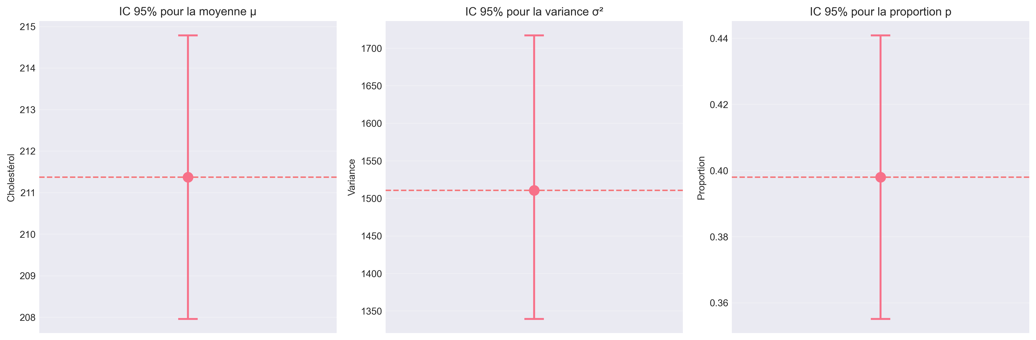
Intervalles de Confiance (95%)

Slide 8
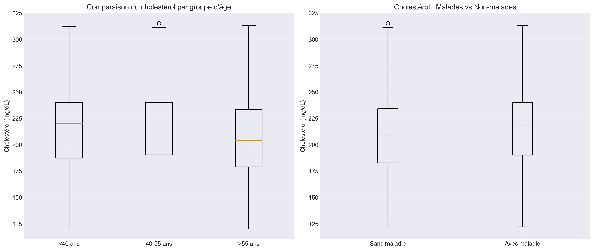
Tests d'Hypothèses
Comparaison entre groupes : malades vs sains

Slide 9
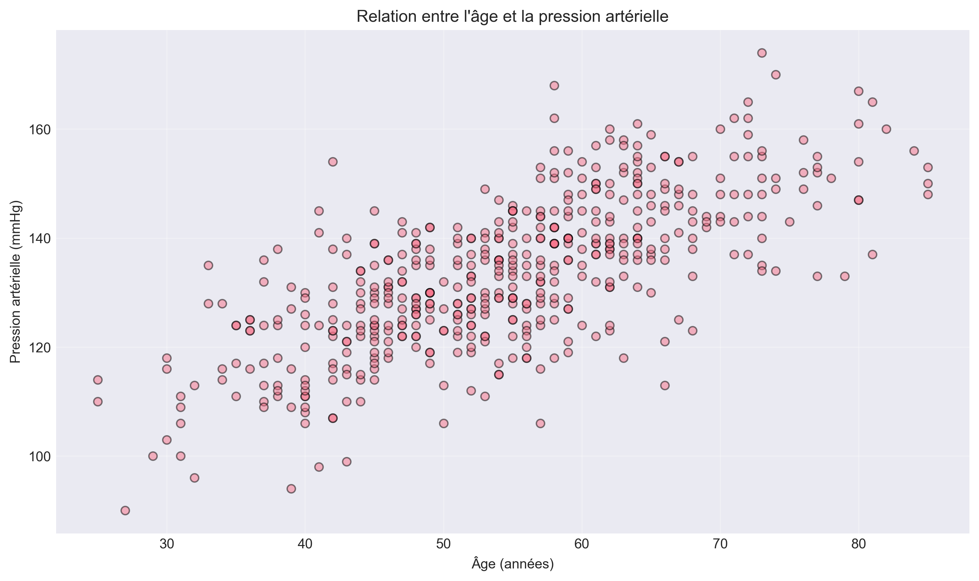
Régression Linéaire
Relation : Âge → Pression Artérielle

Slide 10
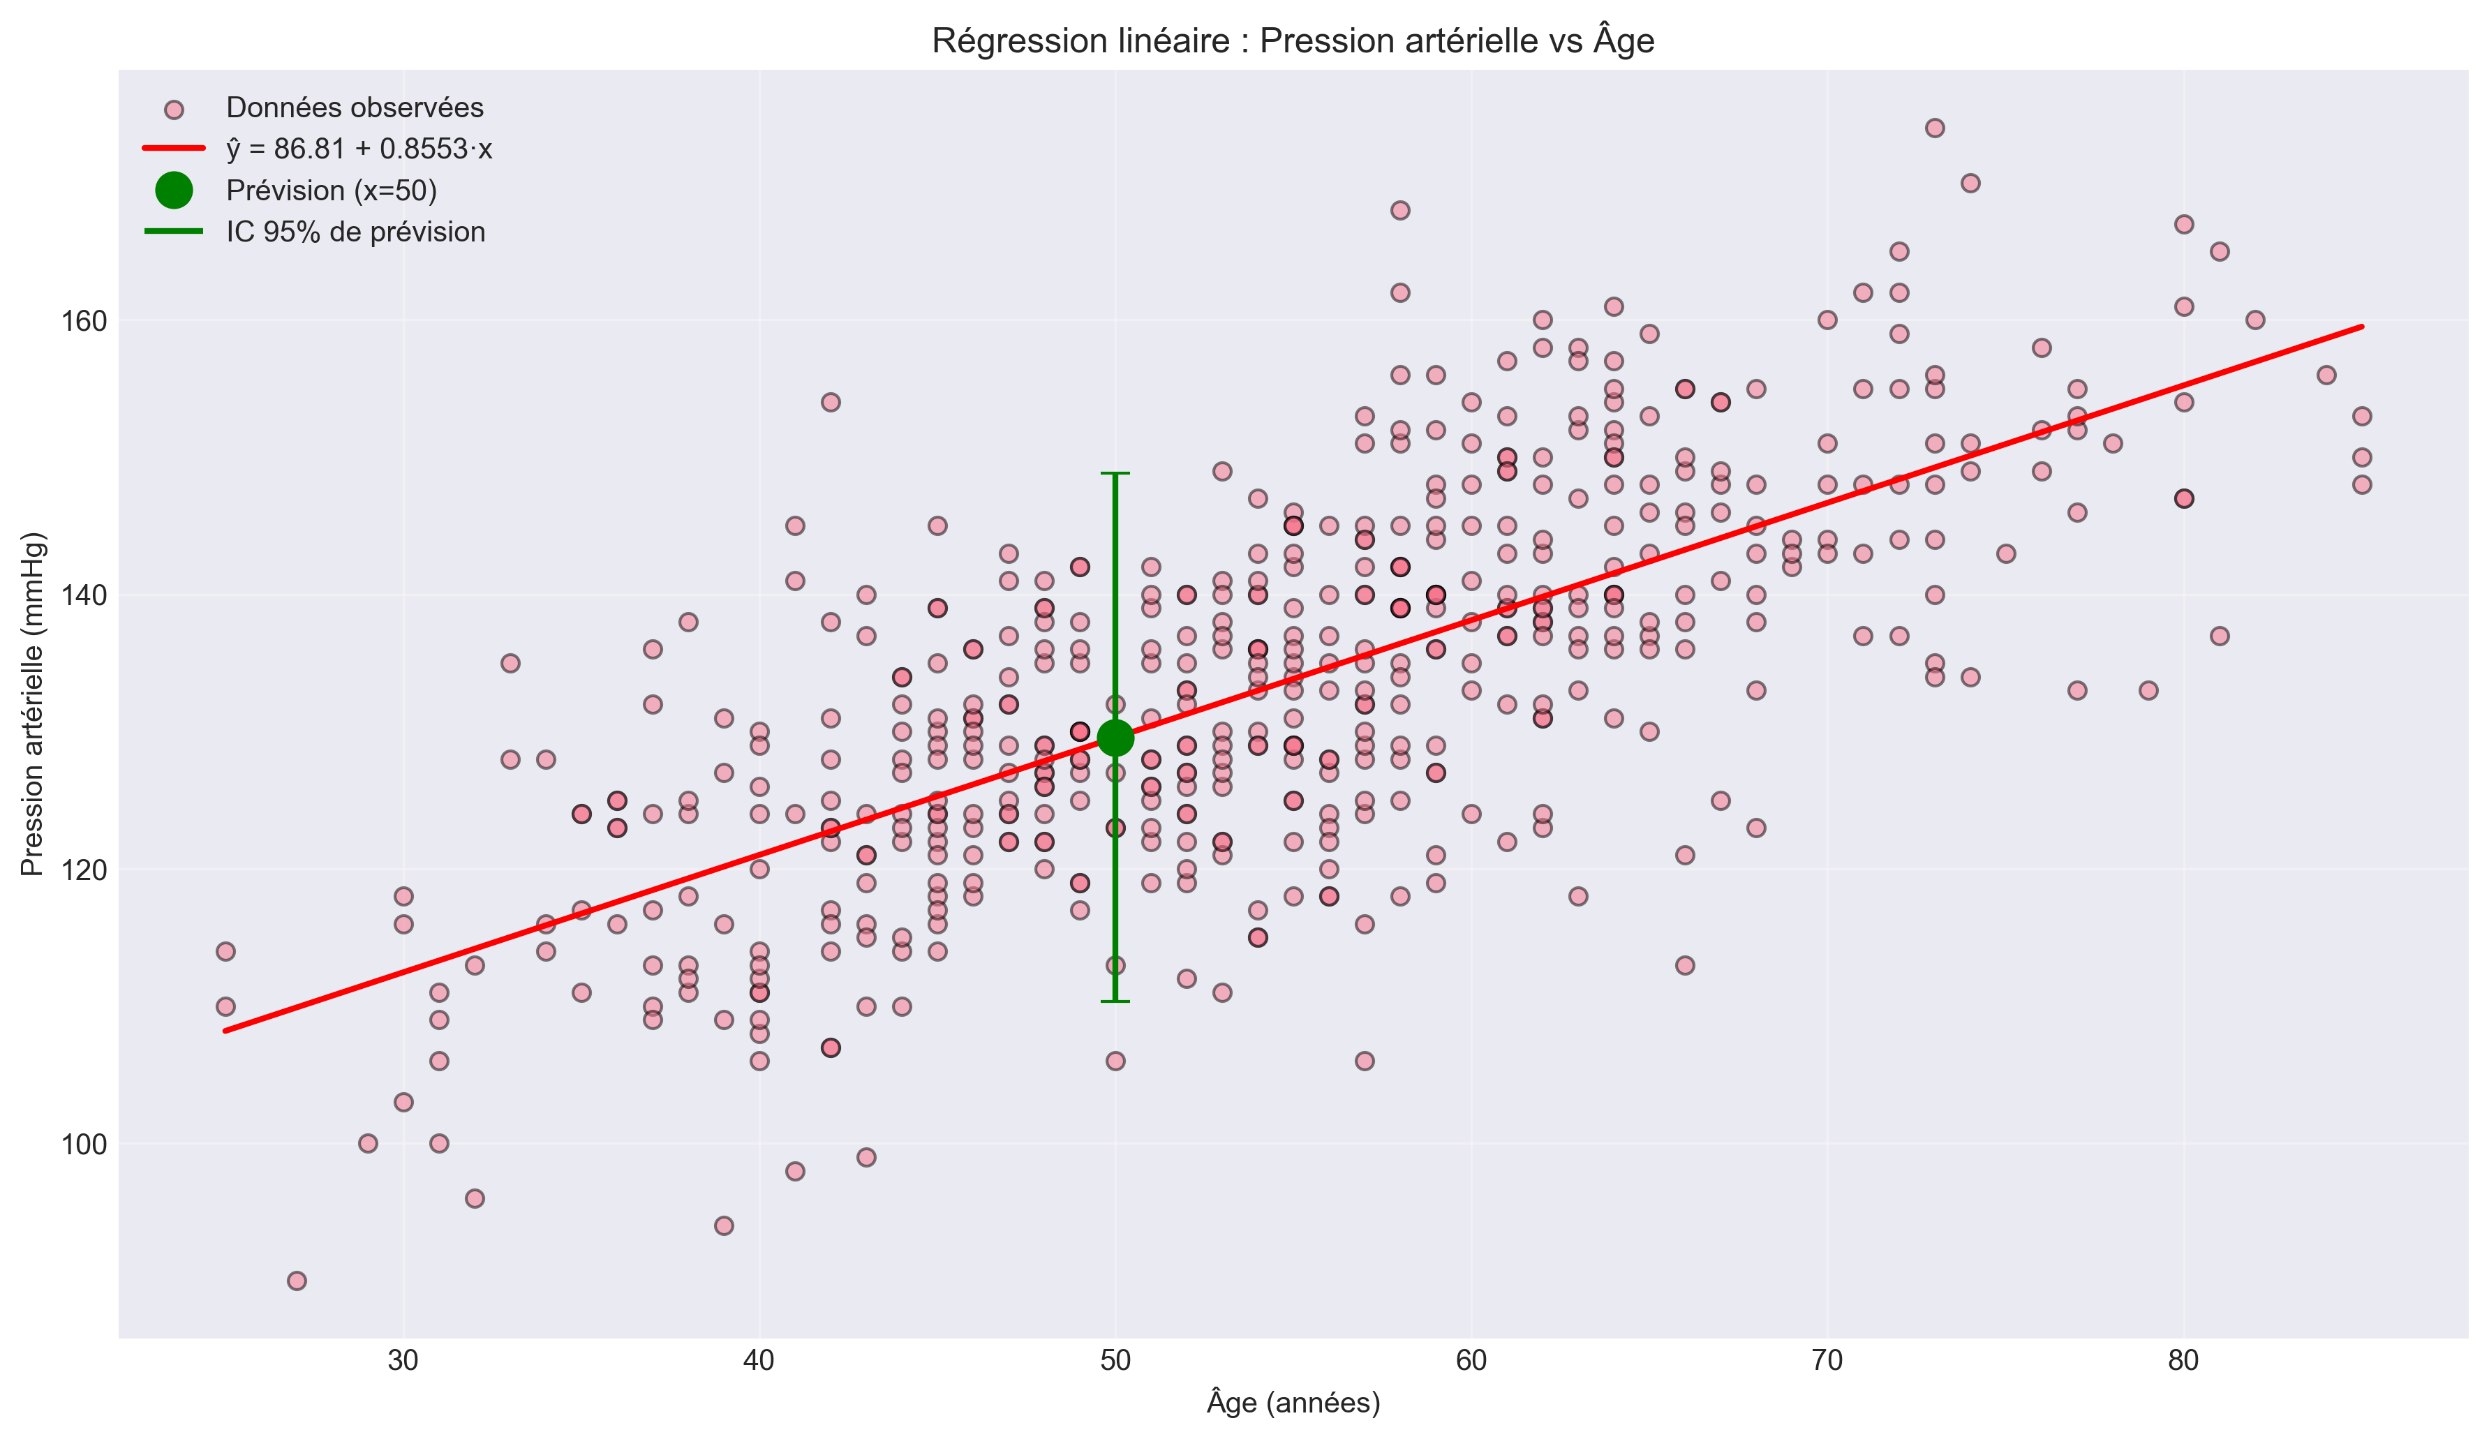
Modèle de Régression
Pression = 86.81 + 0.855 × Âge | R² = 75%

Slide 11
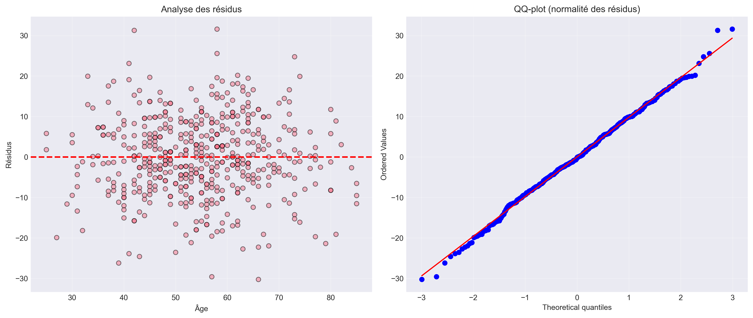
Validation du Modèle
Analyse des résidus

Slide 12
Résultats Clés
• Cholestérol significativement > 200 mg/dL (p < 0.001)
• Différence significative malades vs sains (p < 0.01)
• Pression artérielle augmente de ~0.86 mmHg/an
• 75% de la variance expliquée par l'âge
• Hypothèses du modèle validées

Slide 13
Conclusion
• Application complète des méthodes d'inférence
• Résultats cohérents avec les attentes médicales
• Modèle prédictif fiable pour la pression artérielle
• Limites : données synthétiques, corrélation ≠ causalité

